Slide 1
Trabalhando com Banco e dados
Prof. José Carlos Cruqui

Slide 2
A finalidade do banco de dados
A função de um banco de dados é armazenar informações que o cliente deseja. Seja de seus funcionários, clientes, fornecedores e produtos... Vamos nessas aulas efetuar toda a aplicação do CRUD.
Iniciamos com o Create (INCLUSÃO) de dados no banco.

Slide 3
O que já fizemos, até agora.
Nossa aplicação até esse momento, apenas gerava uma tabela na parte inferior que era armazenada apenas no navegador enquanto a variável de sessão (SESSION), colhíamos as informações via formulário e depois era gerado um array, desse array pegávamos e extraiamos e colocávamos o resultado desse array numa tabela na parte inferior.

Slide 4
Fique atento
Não existe uma única forma de se fazer, há várias maneiras, o importante e estar confiante e ter êxito na inclusão das tarefas.
Já expliquei em sala, mas vou repetir aqui a sequência de arquivos envolvidos. É importante compreender bem essa questão de arquivos porque vamos utilizar várias vezes a mesma funcionalidade com poucas alterações.

Slide 5
Vamos trabalhar com 3 arquivos
1º FORMULARIO
2º ARQUIVO DE CONEXAO COM O BANCO
3º ARQUIVO DE INCLUSÃO DE DADOS.

Slide 6
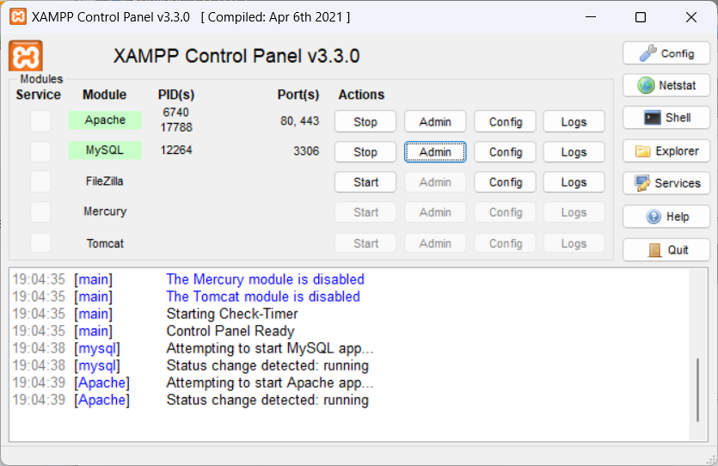
ANTES DE TUDO
A primeira ação nossa foi criar o banco de dados, utilizando o PHPMYADMIN vamos utilizar o XAMPP para acessar de forma rápida o PhpMyadmin

Slide 7

CRIAR O BANCO DE DADOS

Slide 8
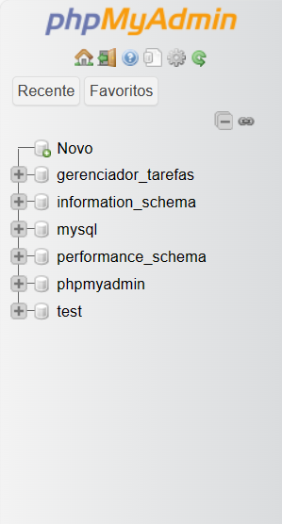
Criando o banco de dados
Para criar um banco de dados novo, basta utilizar o comando NOVO, disposto no painel vertical a esquerda do gerenciador phpmyadmin. Depois disso criamos digitando o nome do banco dados, os demais campos não precisam ser alterados por enquanto pelo menos.

Slide 9
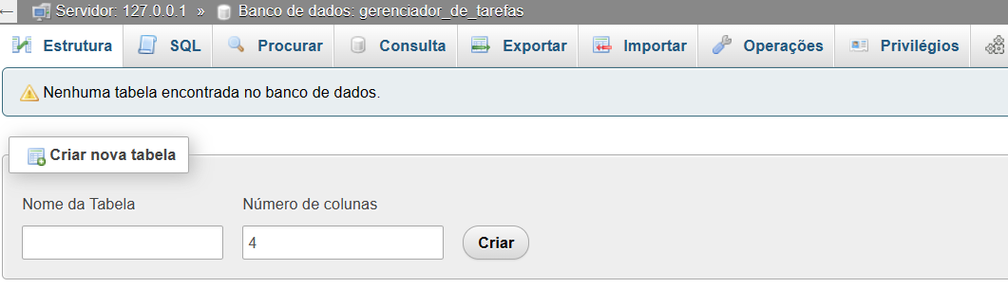
Criando as tabelas
Criar tabelas é um ato necessário para armazenar os dados.
A tabela pode ser então definida como local onde depositamos as informações digitadas pelo usuário no formulário de inclusão.
A inclusão dos dados só pode se completar após a criação de tabelas envolvidas no banco de dados. Após criar o banco de dados, já somos direcionados a tela para criar uma nova tabela, a quantidade de colunas deve ser informado.

Slide 10
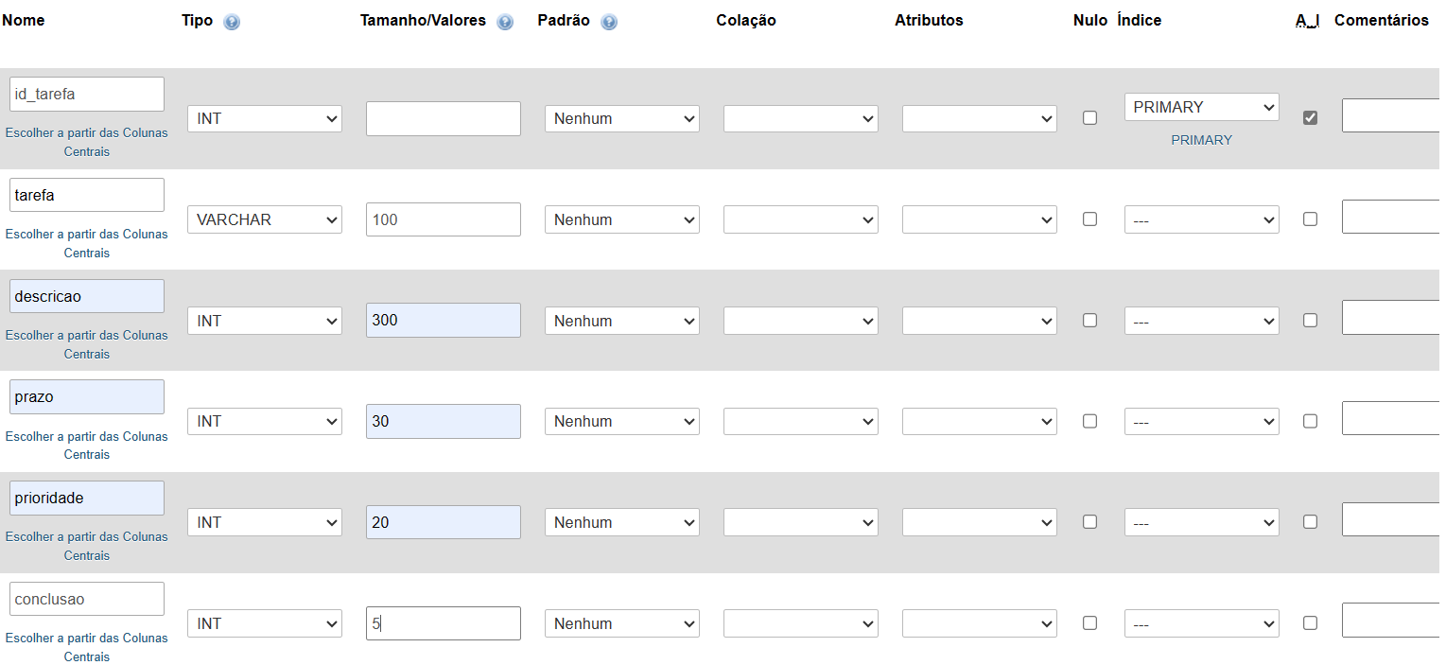
Criando uma tabela
Os campos de nossa tabela devem ser nomeados e também definidos com
Seu tipo exemplo (INT, VARCHAR, DATE), dependendo do tipo de dados que temos

Slide 11
Banco de dados relacional
Quando o próprio banco gerencia a estrutura dos registros e se encarrega de criar espaço para novos registros.
Esses bancos de dados que gerenciam os registros de forma automatizada são chamados de Sistemas Gerenciadores de Banco de Dados Relacionais (SGBDR), ou Relational Database Management Systems (RDMS).

Slide 12
Banco de dados relacional
O BANCO DE DADOS RELACIONAL é o mais utilizado por facilidade na alteração da estrutura das tabelas, como adicionar e excluir colunas e linhas de acordo com as necessidades, sem comprometer sua funcionalidade.

Slide 13
Banco de dados
Todo o banco de dados é constituído por elementos básicos: campos, colunas, linhas ou tabelas.
Campos: são espaços reservados, para inserção de um determinado dado
Colunas: São os registros de um determinado campo
Linhas : São registros de um conjunto de campos.

Slide 14
SQL
SQL – não é o banco de dados, SIGNIFICA STRUCT QUERY LANGUAGE ( é uma linguagem para banco de dados relacionais)
Banco de dados relacional ( utiliza-se de tabelas, relacionadas entre si por um identificador).
Quanto maior a tabela mais lento vai ficar o banco de dados. Existe o tipo de tabela não relacional (no SQL) NON RELATION

Slide 15
A SEGUIR VAMOS LISTAR OS TIPOS DE DADOS POSSÍVEIS EM UM BANCO DE DADOS

Slide 16
Tipos de dados
Tipo texto
CHAR ( tamanho) – guarda um número fixo de caracteres. Pode conter letras, números e caracteres especiais.
VARCHAR ( tamanho) – Ele possui as características do tipo CHAR, com a diferença de que, se você criar com mais de 255 caracteres, ele muda para o tipo TEXT. Se for mais de 255 já devemos criar em formato TXT.
TEXT – guarda uma string com o tamanho máximo de 65.535 caracteres.
BLOB - é o tipo de dado medido pela quantidade de bytes, em vez de pela quantidade de caracteres, conforme a maioria. Pode salvar imagens.

Slide 17
Tipos de dados
Tipo numérico
TINYINT– guarda números do tipo inteiro. Suporta de -128 até 127 caracteres.
SMALLINT– guarda números do tipo inteiro, suporta de -32768 até 32767 caracteres.
MEDIUMINT – guarda números do tipo inteiro, suporta de -8388608 até 8388607 caracteres.
INT (tamanho): guarda números do tipo inteiro, suporta de -2147483648 até 2147483647 caracteres
BIGINT – Guarda números do tipo inteiro. Suporta de -9223372036854775808 até 9223372036854775807 caracteres
FLOAT – Guarda números REAIS, o numero de caracteres pode ser especificado entre parênteses.
DOUBLE – Guarda números REAIS, mas numa quantidade maior do que o FLOAT

Slide 18
Tipos de dados
Tipo date/time
Colunas de data e hora são um grande desafio para os desenvolvedores.
Porque as linguagens tratam datas de forma diferente uma da outra.
DATE() - tipo de campo que vai armazenar datas no: YYYY-MM-DD, onde Y refere-se ao ano, M ao mês e D ao dia.
DATETIME() - A combinação de data e tempo, no formato YYYY-MM-DD HH:MI:SS;
TIME() - Armazena horas, minutos e segundos no formato HH:MI:SS;

Slide 19
CONEXÃO AO BANCO DE DADOS
Devemos fazer uma conexão utilizando dados repassados por nosso servidor ( aqui utilizamos o padrão do xampp). Nosso arquivo foi denominado de conecta.php
<?php
$host="localhost";
$usuario="root";
$senha="";
$nomedobanco="gerenciador_tarefas";
$conexao=mysqli_connect($host,$usuario,$senha,$nomedobanco);
if($conexao){
print("acesso ao cadastro ok");
}else{
print("Erro ao cadastrar, falha na conexão");
}
?>

Slide 20
FORMULÁRIO
Nosso formulário, deve ser algumas propriedades que não utilizávamos até aqui, como por exemplo o method e o atributo action...exemplo:
<form action="inclui.php" method="post">
Isso significa que a ação do formulário irá transferir os dados do formulário para o arquivo inclui.php
Esses dados serão transferidos para o arquivo inclui através do método POST

Slide 21
ANALISANDO O ARQUIVO DE INCLUSÃO
O arquivo de inclusão recebe os dados transferidos via POST, e as informações enviadas serão repassadas para variáveis que serão posteriormente utilizadas para gravar na tabela de banco de dados . Exemplos:
$nome=$_POST['nome'];
$descricao=$_POST['descricao’];
mysqli_query($conexao,"INSERT INTO `tarefas`(`id_tarefa`, `tarefa`, `descricao`) VALUES(default,'$nome','$descricao’)");
RECEBEMOS DO FORMULÁRIO OS DADOS QUE SÃO ATRIBUIDOS AS VÁRIAVEIS
QUE SERÃO DESCARREGADAS NA TABELA ATRAVÉS DO COMANDO SQL
INSERT INTO

Slide 22

ATIVIDADE
Criar mais um formulário para cadastrar um usuário.
Depois criar a tabela usuário e implementar (codificar) a gravação dos dados do usuário no banco de dados.

